Slide 1
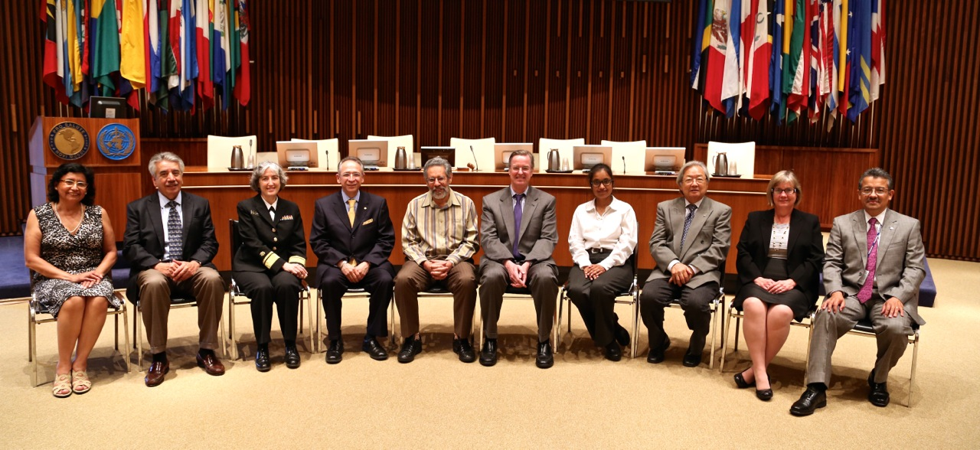
Grupo Técnico Asesor (GTA) sobre enfermedades prevenibles
por vacunación de la Organización Panamericana de la
Salud (OPS), Washington, DC, 1-2 July 2014

